Slide 1
Docker
Навчальний курс

Slide 2
Проблеми
Залежності
  DLL Hell
  Пісочниця
Доставка
  setup.exe
Конфлікти використання ресурсів

Slide 3
Спроби вирішити проблеми
Залежності
  Linux = ядро + середовище
  FreeBSD jail
Доставка
  LXC і базові принципи його роботи (jail + середовище)

Slide 4
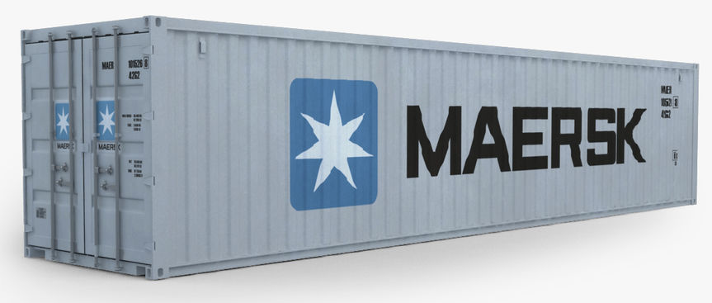
Docker
Платформа яка дозволяє запакувати додаток у контейнер і запустити його будь-де*.
Контейнер
  Образ
  Мережа
  Томи (volumes)
Docker Hub
* Там де розгорнута платформа

Slide 5
Контейнери
Назва та Ідентифікатор
Образ, змінні оточення, порти, розділи etc
Життєвий цикл
  run, start/stop, rm
docker-cli
  pull, push, rm, prune
  run, start, kill, rm

Slide 6
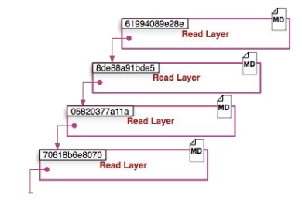
Docker образ
Назва і тег (redis:latest)
Внутрішнє влаштування образів
  Пошарова структура
  Базовий образ
Dockerfile
  FROM
  COPY
  RUN
  CMD

Slide 7
Мережа
Host vs Bridge
Port mapping
Dockerfile & EXPOSE

Slide 8
Томи (Volumes)
Проблема збереження даних
Поняття монтування в ОС Linux
Права доступу в ОС Linux
Dockerfile & VOLUME
Використання розділів для конфігурації

Slide 9
Змінні оточення
Конфігурування додатків в контейнері
Dockerfile & ENV

Slide 10
Docker Compose
Примочка для Docker яка автоматизує операції з docer-cli
YAML

Slide 11
Talk is cheap.
Show me the code.
Linus Torvalds

Slide 12
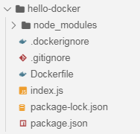
Приклад найпростішого додатку

Slide 13
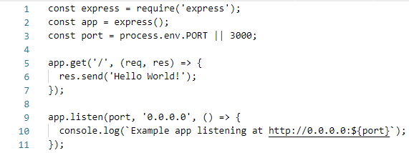
index.js

Slide 14
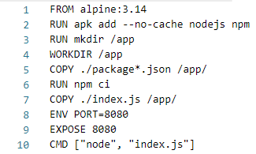
Dockerfile

